Slide 1

文本验证码的验证和攻击
小组成员：许志鹏、李子康、陈菊芳
指导老师：孙惠平

Slide 2
目录
1
4
选题背景
主要思路
CONTENTS
2
产品现状
5
项目分工
3
研究现状
6
项目计划

Slide 3
2002年，路易斯和他的小伙伴在卡内基梅隆第一次提出了CAPTCHA(验证码)这样一个程序概念。这个程序基于这样一个重要假设：提出的问题要容易被人类解答，并且让机器无法解答。在当时的条件下，计算机辨识技术还很落后，识别扭曲的图形，对于机器来说还是一个很艰难的任务，而人类却可以轻松的认出这些文字。
CAPTCHA ：
（Completely Automated Public Turing test Computers and Humans Apart）
全自动区分计算机和人类的图灵测试：是一种区分用户是计算机和人的公共全自动程序
定义
诞生

Slide 4
问题
发展
验证码被证明有效后，得到迅速推广，但由于开发者水平良莠不齐，导致验证码本身的实现存在问题
例：
验证码写在cookie中
验证码与图片存在对应关系
出现很多加强和识别验证码的方法，验证码的对抗与攻击升级
例：
识别：预处理，分割，识别
反识别：镂空、干扰线、背景混淆、扭曲、粘连、不定长
Notes:
验证码写在cookie中可通过http请求获得，形同虚设
验证码与图片存在对应关系可通过暴力破解

Slide 5
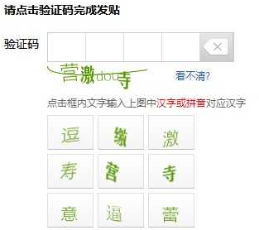
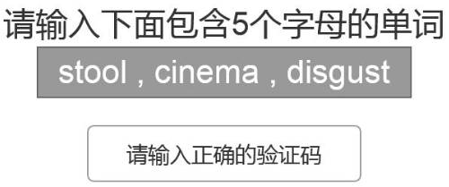

字符文本验证码
中文验证码
答题验证码
验证码一般提供一张图片，图片中有数字或者大小写字母（现今使用最多最广泛）
验证码是中文，要求中文输入或者正确点击汉字顺序，需要用户有中文基础
图片上是问题如：数学公式，常见问题等，从题库中选择问题

Slide 6
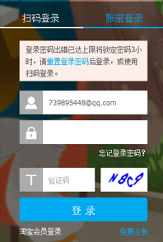
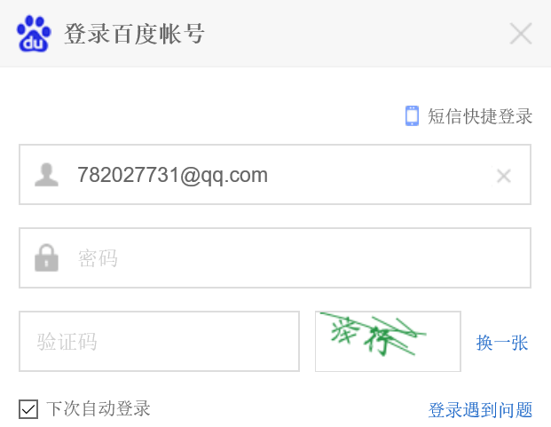
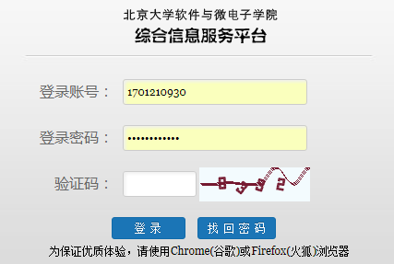
支付宝
icampus
百度

Slide 7
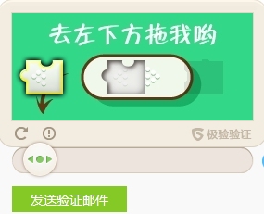
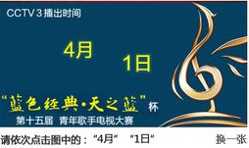
新型验证码
滑动验证码
点击验证码
Google reCaptcha
(区分人类和机器之间的微妙差异，在于他/她/它在单击之前移动鼠标的那一瞬间)
Notes:
Google宣布他们绝大部分的“验证码（通常是一些无序的文字，用来测试排除一些自动垃圾程序）”都将被一个简单的复选框所代替，用户只需勾选“我不是机器人（I'm not a robt）”即可。也就是说，用户不必再输入一些失真的单词或数字了，Google表示，在大多数条件下，他们可以判断出一个真人和一个自动程序之间的不同，据说区分人类和机器之间的微妙差异，在于他/她/它在单击之前移动鼠标的那一瞬间。

Slide 8
验证码生成
验证码攻击
通过服务器端随机字母和数字生成验证码字符串写入Session中并生成验证码图片，将验证码图片发送到客户端，用户输入提交后与Session中的验证码值比较，正确则成功登入，反之则刷新验证码。
图片预处理把不需要的信息去除，比如背景，干扰线剩下需要识别的文字；使用聚类算法等将验证码分割成单个字符；使用机器学习算法如支持向量机（SVM）或者神经网络识别字符
VS
核心特征原则
图片预处理
反识别
图片分割
反分割
分类识别
对比数据四：550万

Slide 9



镂空
干扰线
粘连
反识别、反分割策略（一）

Slide 10


背景混淆
旋转扭曲
不定长、大小随机
反识别、反分割策略（二）

Slide 11
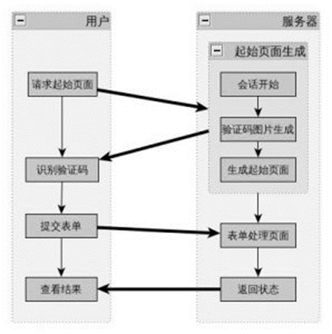
验证码的设计
生成与验证流程
增大识别难度
字符种类（字母或数字）随机、数量随机
字体种类和大小随机
字符设置不同颜色
字符伸缩或旋转
字符彼此粘连
添加干扰点、干扰线
背景颜色具有干扰性
图片样式（水纹、鱼眼、阴影等）
添加文字标题
添加文字标题

Slide 12
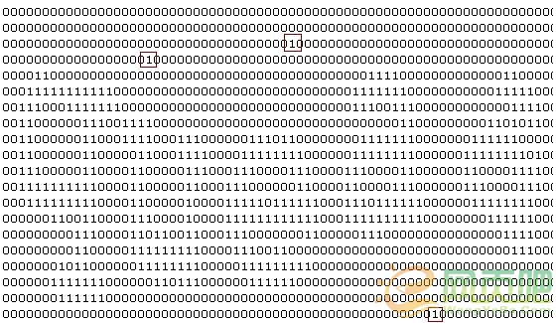
验证码的攻击
图片二值化
去噪处理
添加文字标题
字符分割
标准化处理
字符匹配
Notes:
通过一定的算法预先建立验证码范围内的字符特征库，再将获取到的验证码图片进行一定的预处理和分割，然后将得到的字符通过同样的算法生成特征，与之前保存的特征库进行比较，进而得到验证码的值。

Slide 13
许志鹏：负责验证码设计与攻击情况的调研；负责验证码的攻击，图片预处理和分割，探索使用机器学习方法进行验证码识别；参与验证码的设计。
李子康：负责验证码设计与攻击情况的调研；负责验证码的生成，设计验证码以增大识别难度；参与验证码的攻击。
陈菊芳：负责验证码背景和产品现状的调研；参与设计验证码；参与验证码图片预处理和分割。

Slide 14
第一阶段（2017年10月17日 - 2017年10月24日）
前期准备阶段：阅读项目相关的论文，对目前的背景、产品现状、研究现状、实现方案进行调研，并形成自己的思路。目前已完成。
第二阶段（2017年10月25日 - 2017年11月10日）
初步实现阶段：实现基于javaWeb的验证码登录系统，生成验证码并进行识别，测试使用情况。目前已完成。
第三阶段（2017年11月11日 - 2017年12月20日）
具体实现阶段：设计改进验证码以增大识别难度，实现对验证码的破解和识别。
第四阶段（2017年12月21日 - 2018年12月30日）
后期总结阶段：测试验证码的设计和攻击情况，总结相关的技术问题，撰写论文。

Slide 15
THANKS!

